Slide 1
DETECTOR PREDICTIVO DE CONEXIONES FRAUDULENTAS
Alumno: David Martin Tinaquero
Máster en Seguridad de las TIC
Aplicación de técnicas de Mahine Learning a la Seguridad
Director de TFM: Enric Hernández
Tutor de la asignatura: Víctor García Font

Slide 2
GUIÓN
Presentación de los objetivos
Datos de entrenamiento
Características
Obtención
Asignación de los datos a las fases
Estructuración de datos
BD NoSQL Cassandra
Clasificador predictivo
Tipos de algoritmos ML (Machine Learning)
Tipos de algoritmos supervisados
Deep Learning
Lenguajes de programación
Librerías
Diseño e implementación del modelo
Métricas de evaluación del modelo final
Reutilización del modelo
Diagrama del modelado y uso
Conclusiones

Slide 3
OBJETIVOS
Diseño e implementación de un detector predictivo de conexiones de red fraudulentas.
Características del producto a desarrollar:
Porcentaje de acierto elevado.
Porcentaje de falsos positivos mínimo o nulo.
Autónomo. Capacidad de aprendizaje para detectar automáticamente nuevos patrones.
Eficiente. Clasificación de grandes cantidades de tramas en tiempo reducido.
Escalable. Posibilidad de ampliación.

Slide 4
DATOS DE ENTRENAMIENTO CARACTERÍSTICAS
Los datos para entrenar al modelo clasificador predictivo tiene que cumplir con:
Cantidad. Suficiente y variada.
Calidad. Muestra representativa fiel a la realidad que se modela.
La naturaleza del dato puede ser:
Real. Ej. Capturas de logs.
Sintética. Generados mediante procesos explícitos para tal fin.
Es importante saber de los datos que:
Nunca contendrán todos los posibles vectores de características de entrada.

Slide 5
DATOS DE ENTRENAMIENTO OBTENCIÓN
Los datos utilizados en el proyecto fueron proporcionados por el Programa de Evaluación de Detección de intrusos DARPA para el concurso de detección de intrusos KDD de 1999. Link: http://kdd.ics.uci.edu/databases/kddcup99/kddcup99.html
El juego consta de los siguientes ficheros:
kddcup.data.~5MM de registros de 42 campos. Etiquetados con 22 tipos de ataque.
kddcup.data_10_percent. ~10% del fichero anterior.
kddcup.newtestdata_10_percent_unlabeled. ~10% del fichero siguiente.
kddcup.testdata_unlabeled. ~3MM de registros sin etiquetar. 14 tipos de ataque nuevos, no presentes en el fichero kddcup.data.
kddcup.testdata_10_percent_unlabeled. ~10% del fichero anterior.
corrected. ~10% del fichero kddcup.testddata_unlabeled con etiquetas.

Slide 6
DATOS DE ENTRENAMIENTO ASIGNACIÓN DE LOS DATOS A LAS FASES
Fases y ficheros seleccionados para cada una:
Entrenamiento: kddcup.data_10_percent
Validación: subconjunto aleatorio del 20% de kddcup.data_10_percent
Test: corrected
Predicción: kddcup.newtestdata_10_percent_unlabeled

Slide 7
ESTRUCTURACIÓN DE LOS DATOS BD NOSQL CASSANDRA
Características:
Alta disponibilidad. Debido a su naturaleza distribuida.
Tolerancia a fallos. Mediante replicación automática en otros nodos.
Rendimiento. Capaz de gestionar grandes volúmenes de datos.
Descentralizada. Evita fallos masivos.
Escalabilidad. > 2.000 nodos, > 400 TB de dados y ~1 billón de solicitudes/día
Lenguaje CQL. Muy parecido al SQL. Reducida curva de aprendizaje.

Slide 8
CLASIFICADOR PREDICTIVO TIPOS DE ALGORITMOS ML

Slide 9
CLASIFICADOR PREDICTIVO TIPOS DE ALGORITMOS SUPERVISADOS
Regresión logística
Basados en instancia
Árboles de decisión
Bayesianos
SVM (Suport Vector Machine)
Redes neuronales
Deep Learning

Slide 10
CLASIFICADOR PREDICTIVO DEEP LEARNING

Slide 11
CLASIFICADOR PREDICTIVO LENGUAJES DE PROGRAMACIÓN

Slide 12
CLASIFICADOR PREDICTIVO LENGUAJES DE PROGRAMACIÓN
Lenguaje | Velocidad | Curva de aprendizaje | Preparado para producción | Soporte de la comunidad | Coste económico | Soporte frameworks DNN | Total
Python | 0 | 1 | 1 | 1 | 1 | 1 | 5
R | 1 | 1 | 0 | 1 | 1 | 0 | 4
Octave | 1 | 1 | 0 | 0 | 1 | 0 | 3
Matlab | 1 | 1 | 0 | 1 | 0 | 0 | 3

Slide 13
CLASIFICADOR PREDICTIVO LIBRERÍAS

Slide 14
CLASIFICADOR PREDICTIVO LIBRERÍAS
TENSORFLOW
Fácil implementación.
API de alto nivel para usar y compartir.
Gestión del ciclo de vida para desarrolladores.
Soporte para GPU.
Mejor soporte para configuraciones de máquinas múltiples.

Slide 15
CLASIFICADOR PREDICTIVO DISEÑO E IMPLEMENTACIÓN DEL MODELO
FASES
Importación de datos
Asignación de valores iniciales a los hiperparámetros
Transformación de variables categóricas
Entrenamiento
Evaluación
Test
Ajuste y selección del modelo más optimo

Slide 16
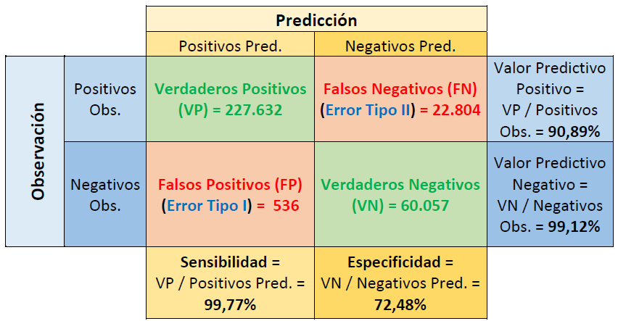
CLASIFICADOR PREDICTIVO MÉTRICAS DE EVALUACIÓN DEL MODELO FINAL
MATRIZ DE CONFUSIÓN

Slide 17
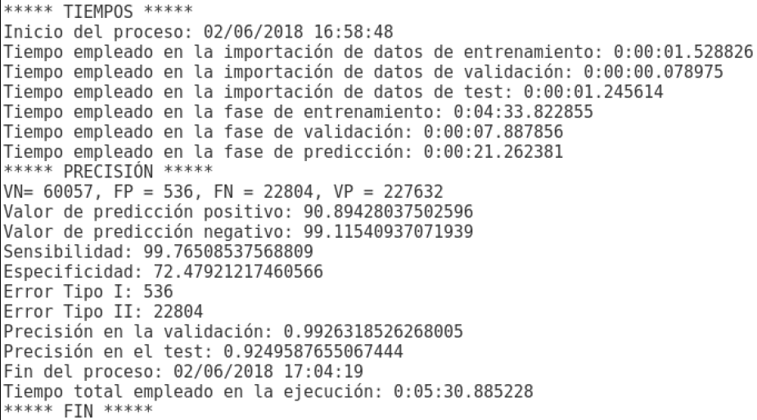
CLASIFICADOR PREDICTIVO MÉTRICAS DE EVALUACIÓN DEL MODELO FINAL
RESULTADOS DE EJECUCIÓN

Slide 18
CLASIFICADOR PREDICTIVO REUTILIZACIÓN DEL MODELO
Clasificación de ~300.000 tramas de red
Fases:
Importación de fichero de datos a BD
Predicción con el modelo clasificador
Exportación de los resultados a fichero
Importación del fichero de resultados a BD
Tiempo total: < 3’. ~1.666 tramas/s

Slide 19
CLASIFICADOR PREDICTIVO DIAGRAMA DEL MODELADO Y USO
DIAGRAMA DE MODELADO Y USO
Ajuste de hiperparámetros
BD Cassandra
validation_data
test_data
Resultados del entrenamiento
Ficheros KDD con etiqueta
Prototipado del modelo
Resultados de la validación
Resultados del test
BD Cassandra
data_to_predict
BD Cassandra predict_data
Ficheros KDD sin etiqueta
Modelo guardado
Resultados del test
Fichero de resultados

Slide 20
CONCLUSIONES
No existe una solución única para un mismo proyecto.
Es más importante invertir tiempo en investigar como hacerlo que hacerlo directamente.
Las BD NoSQL son ideales para gestionar enormes cantidades de datos.
Los resultados del entrenamiento del modelo dependen en gran medida de los datos usados.
La cantidad de los datos es importante, pero la calidad lo es más.

Slide 21
FIN
¡Gracias por su atención!

